Slide 1
移动前端开发（HTML5）
web storage

Slide 2
1、WEB Storage
HTML4中使用cookies在客户端保存诸如用户名等简单的信息，但是，使用cookies存储永久数据存在以下问题：
大小：cookies的大小限制在4KB
带宽：cookies是随HTTP事务一起被发送的，因此会浪费一部分带宽
复杂性：正确的操纵cookies是很困难的
HTML5重新提供了一种在客户端本地保存数据的功能，Web Storage
Notes:
这个智能手机和将平板电脑大爆炸的时代，移动优先已成趋势，不管是开发什么，都以移动为主。

Slide 3
1、WEB Storage
Web Storage功能，就是在Web上存储数据，分为两种：
sessionStorage：将数据保存在session对象中。所谓session，是指用户在浏览某个网站时，从进入网站到浏览器关闭所经过的这段时间，session对象可用来保存在这段时间内所要求保存的任何数据
数据localStorage：将保存在客户端本地的硬件设备中，即使浏览器关闭了，该数据仍然存在，下次打开浏览器访问网站时仍然可用
区别：sessionStorage为临时保存，localStorage为永久保存
Notes:
这个智能手机和将平板电脑大爆炸的时代，移动优先已成趋势，不管是开发什么，都以移动为主。

Slide 4
1、WEB 存储
HTML5中提供了localStorage对象可以将数据长期保存在客户端，直到人为清除。localStorage提供了几个方法:
1、存储：localStorage.setItem(key,value) sessionStorage.setItem
如果key存在时，更新value localStorage.key = value;
2、获取：localStorage.getItem(key) localStorage.key
如果key不存在返回null
3、删除：localStorage.removeItem(key) delete localStorage[key]
一旦删除，key对应的数据将会全部删除
Notes:
这个智能手机和将平板电脑大爆炸的时代，移动优先已成趋势，不管是开发什么，都以移动为主。

Slide 5
1、WEB 存储
4、全部清除：localStorage.clear()
某些时候使用removeItem逐个删除太麻烦，可以使用clear,执行的后果是会清除所有localStorage对象保存的数据
5、遍历localStorage存储的key
.length 数据总量，例：localStorage.length
.key(index) 获取key，例：var key=localStorage.key(index);
6、存储JSON格式数据
JSON.stringify(data) 将一个对象转换成JSON格式的数据串,返回转换后的串
JSON.parse(data) 将数据解析成对象，返回解析后的对象
Notes:
这个智能手机和将平板电脑大爆炸的时代，移动优先已成趋势，不管是开发什么，都以移动为主。

Slide 6
1、WEB 存储
4、全部清除：localStorage.clear()
某些时候使用removeItem逐个删除太麻烦，可以使用clear,执行的后果是会清除所有localStorage对象保存的数据
5、遍历localStorage存储的key
.length 数据总量，例：localStorage.length
.key(index) 获取key，例：var key=localStorage.key(index);
6、存储JSON格式数据
JSON.stringify(data) 将一个对象转换成JSON格式的数据串,返回转换后的串
JSON.parse(data) 将数据解析成对象，返回解析后的对象
Notes:
这个智能手机和将平板电脑大爆炸的时代，移动优先已成趋势，不管是开发什么，都以移动为主。

Slide 7
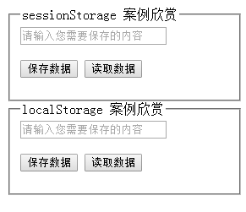
2、简单使用

Slide 8
2、简单的web留言本
如果要保存的数据量比较大的话，使用上述方法会比较麻烦
简单Web留言本示例，要求：
使用一个多行文本框来输入数据
点击按钮时将文本框中的数据保存到localStorage中
在表单下部放置一个p元素来显示保存后的数据
保存内容时，同时保存当前日期和时间，并将该日期和时间一并显示在p元素中

Slide 9
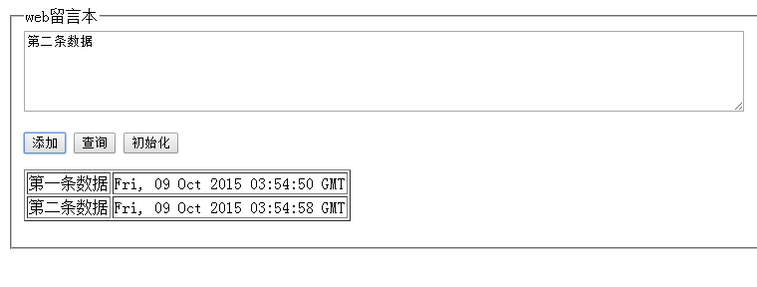
2、简单的web留言本

Slide 10
3、作为简易数据库使用
如果想要将WebStorage作为数据库来使用的话，需要考虑几个问题：
数据库中的表都分为几列，怎样实现对列的管理
怎样实现数据的检索功能
实现对列的管理，可以使用JSON格式（JavaScript object Notation，是将JavaScript中的对象作为文本形式来保存时使用的一种格式），获取对象时再通过JSON格式获取
Notes:
这个智能手机和将平板电脑大爆炸的时代，移动优先已成趋势，不管是开发什么，都以移动为主。

Slide 11
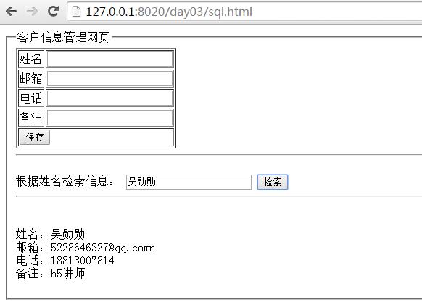
3、客户信息管理网页
客户的信息分为：姓名、E-Mail地址、电话号码、备注，需要把它们保存在localStorage中，如果输入用户姓名，可以进行检索并获取该客户的所有信息

Slide 12
4、作业
继续完善信息管理页面，当点击保存的时候将所有的信息都列出来，当我们检索到某一个名字的时候，只显示这个人的信息，或者在原来的信息中直接高亮显示该条信息

Slide 13
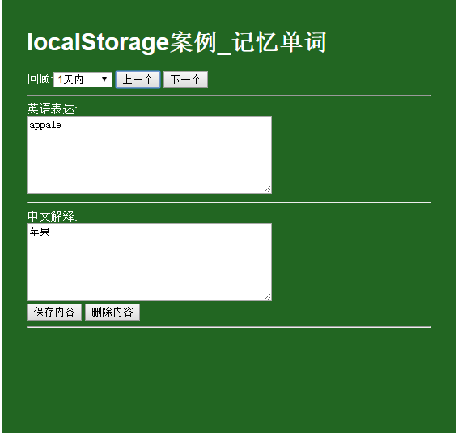
周末作业

